Slide 1
CÔNG TY CỔ PHẦN CÔNG NGHỆ THÔNG TIN
VMS
HỆ THỐNG PACS/RIS
Hà Nội - 2015
VMS JSC

Slide 2
NỘI DUNG TRÌNH BÀY
Mô hình ứng dụng CNTT trong Bệnh viện hiện đại
Hệ thống thông tin khoa CĐHA
Trao đổi & Thảo luận

Slide 3

I. MÔ HÌNH CÁC HỆ THỐNG THÔNG TIN QUẢN LÝ TRONG BỆNH VIỆN HIỆN ĐẠI
Hệ thống thông tin quản lý bệnh viện (HIS) là một hệ thống tích hợp của:
  Quản lý thông tin khám bệnh, điều trị (CIS)
  Quản lý thông tin phòng xét nghiệm (LIS)
  Quản lý thông tin dược (pharmaIS)
  Quản lý thông tin hình ảnh (RIS/PACS)
  ….
CIS
Admin
Remote Health
EMR
HIS - hệ thống tích hợp các Moduls
…..
LIS
HrS
PhIS
PACS/RIS
VMS JSC
VMS JSC

Slide 4
II. HỆ THỐNG THÔNG TIN KHOA CHẨN ĐOÁN HÌNH ẢNH
VMS JSC

Slide 5

HỆ THỐNG THÔNG TIN
KHOA CHẨN ĐOÁN HÌNH ẢNH
Bao gồm:
Hệ thống lưu trữ và truyền hình ảnh (PACS)
Hệ thống quản lý thông tin hành chính (RIS)
VMS JSC

Slide 6
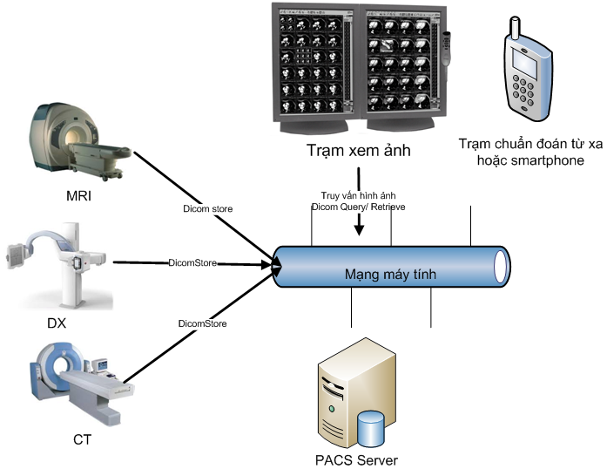
CẤU TRÚC HỆ THỐNG PACS
VMS JSC

Slide 7
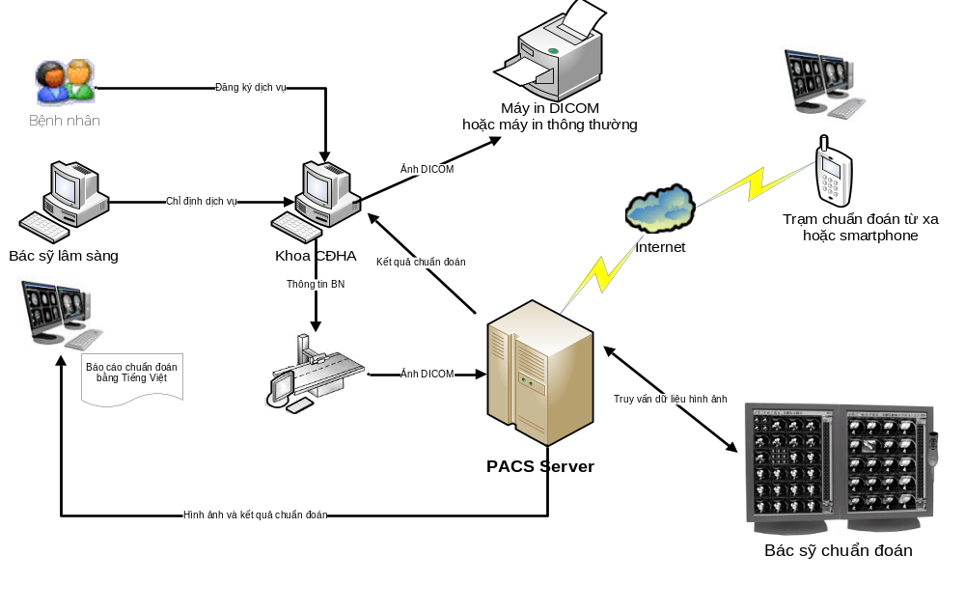
MÔ HÌNH NGHIỆP VỤ PACS/RIS
VMS JSC

Slide 8

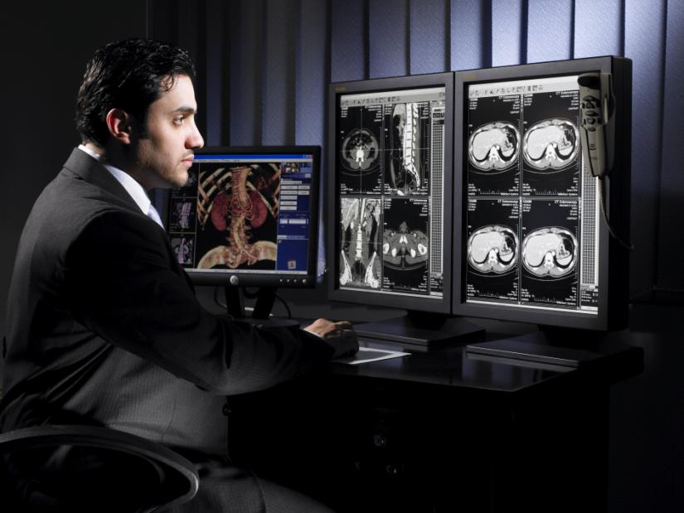
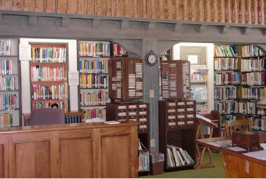
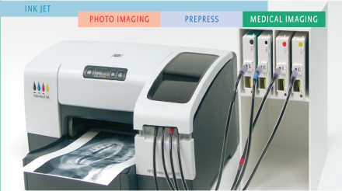
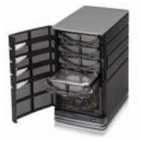
ỨNG DỤNG CHÍNH CỦA PACS
Chia sẻ, truyền dữ liệu giúp thực hiện việc chẩn đoán, đào tạo từ xa, mở rộng khả năng xem và báo cáo từ xa. Các bác sĩ đang làm việc tại nhiều vị trí địa lý khác nhau có thể cùng truy cập đồng thời vào cùng một tập tin hình ảnh. (Teleradiology - Telemedicine).
Lưu trữ và thay thế cho giấy hoặc phim dùng trong y khoa, tiết kiệm rất nhiều do chi phí cho việc lưu trữ dữ liệu số trên máy tính hoặc đĩa CD/DVD rẻ hơn.
Kết nối với các hệ thống điện tử khác như HIS (Hospital Information System), RIS (Radiology Information System), EMR (Electronic Medical Record),
Quản lý quy trình và lịch trình khám của bệnh nhân ở khoa chẩn đoán hình ảnh
VMS JSC

Slide 9
TÍNH NĂNG TRONG PACS/RIS
Quản lý thông tin bệnh nhân
Truyền dữ liệu thông tin Bệnh nhân(DicomWorklist)
Gửi dữ liệu hình ảnh(DicomStore)
In ảnh Dicom(Dicom Print)
Truy vấn hình ảnh (Query/Retrieve)
Hiển thị và xử lý ảnh(DicomViewer,Webview)
Dựng ảnh đa chiều 3D
Đồng bộ hóa trạng thái với các Modalities(MPPS)
Hỗ trợ các tính năng xử lý ảnh như: Pha trộn ảnh của nhiều thiết bị tạo ảnh khác nhau(Dicom fusion), Nối ảnh(Image stitching)
VMS JSC

Slide 10
Hệ thống VIETBAIT. MiniPACS/RIS
Đã có
DicomWorklist
DicomStore
Dicom Print
Dicom Viewer(Image processing)
Chưa có
Dicom Query/Retrieve
MPPS
3D Construction
Web Viewer
Dicom fusion(CT Pet fused Image…)
CT player(multiframe dicom image)
VMS JSC

Slide 11
XÂY DỰNG HỆ THỐNG PACS/RIS
Để xây dựng một hệ thống PACS thành công cần:
Kiến thức về lập trình, bảo mật, hệ thống mạng, mã hóa, nén dữ liệu
Kiến thức về chuẩn Dicom
Dicom image
Dicom Tags
Dicom message
Dicom services(C-STORE, C-FIND, C-MOVE, C-GET, N-CREATE , N-GET …)
…
Kiến thức về xử lý ảnh Dicom
Image processing
Kiến thức về chẩn đoán hình ảnh trong y tế
VMS JSC

Slide 12
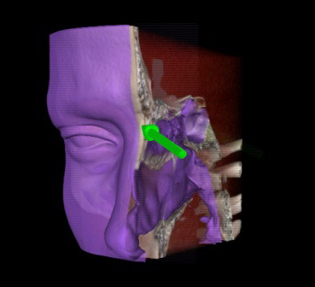
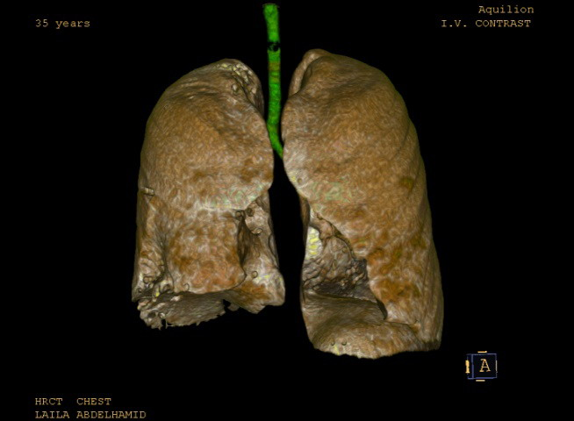
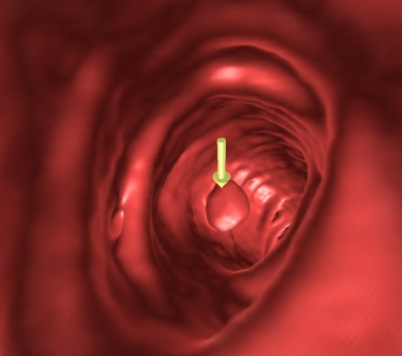
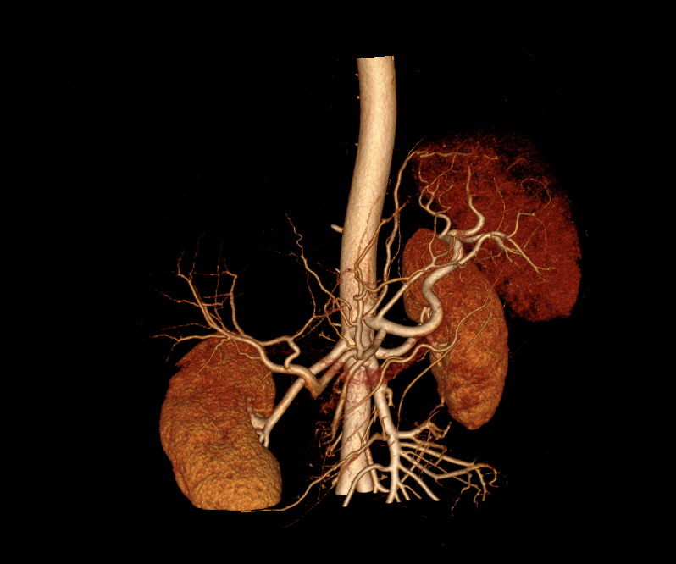
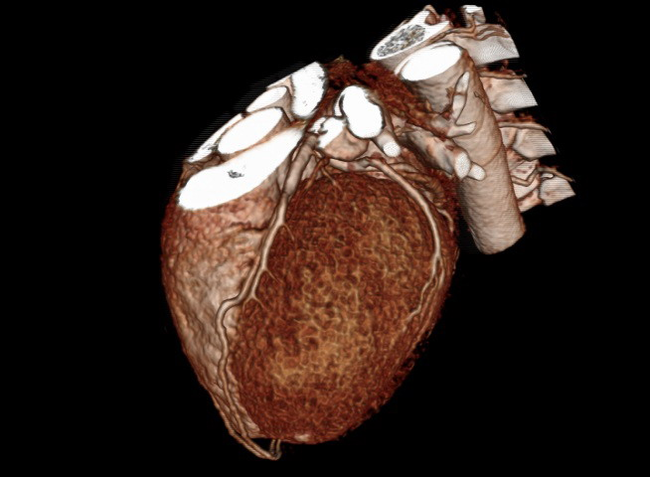
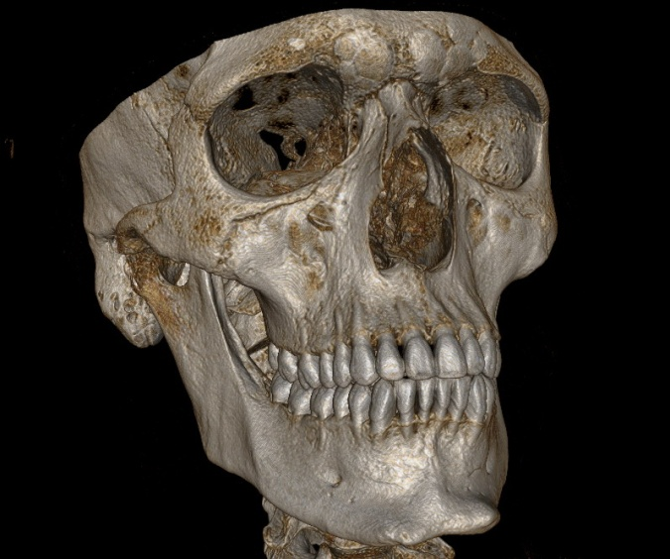
TÁI TẠO ẢNH 3 CHIỀU
VMS JSC

Slide 13
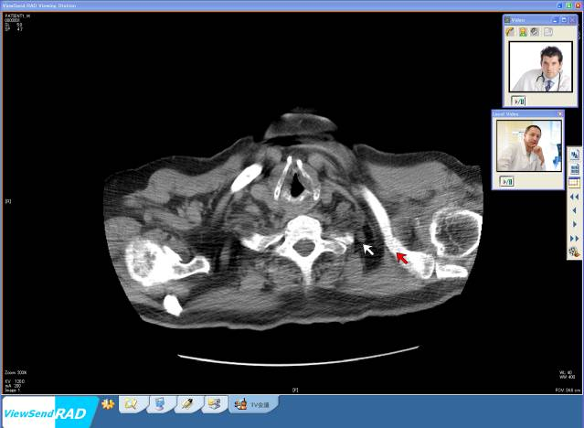
HỖ TRỢ HỘI CHUẨN ONLINE
Face is visible
Related party’s cursor
Your own cursor
VMS JSC

Slide 14
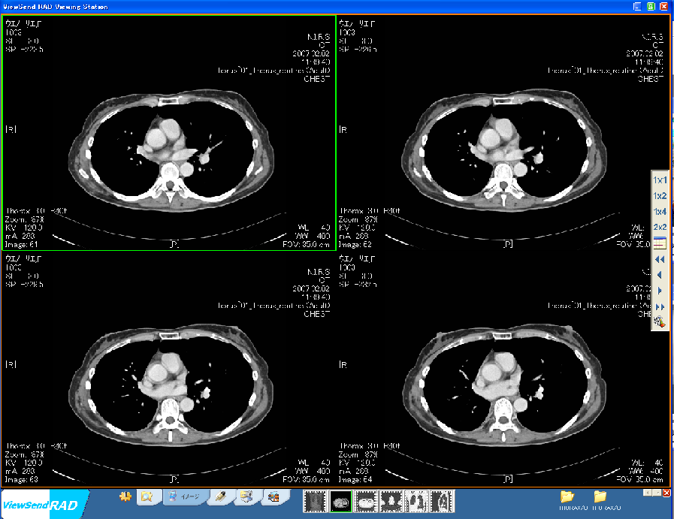
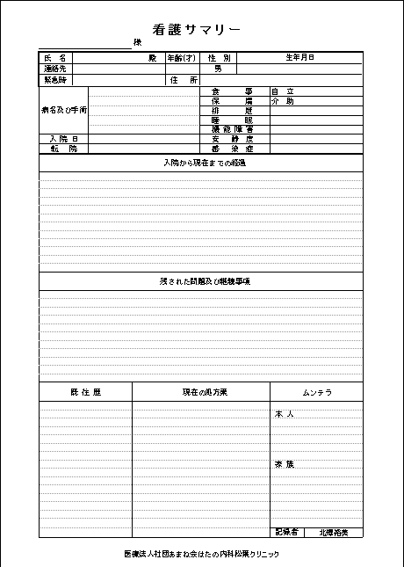
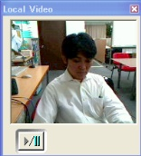
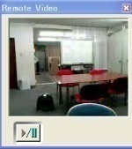
HỖ TRỢ ĐÀO TẠO TỪ XA
Tra cứu, truy vấn dữ liệu lịch sử phục vụ công tác đào tạo
Hỗ trợ chia sẻ các ứng dụng Windows như: PowerPoint ・Word ・Excel
VMS JSC

Slide 15
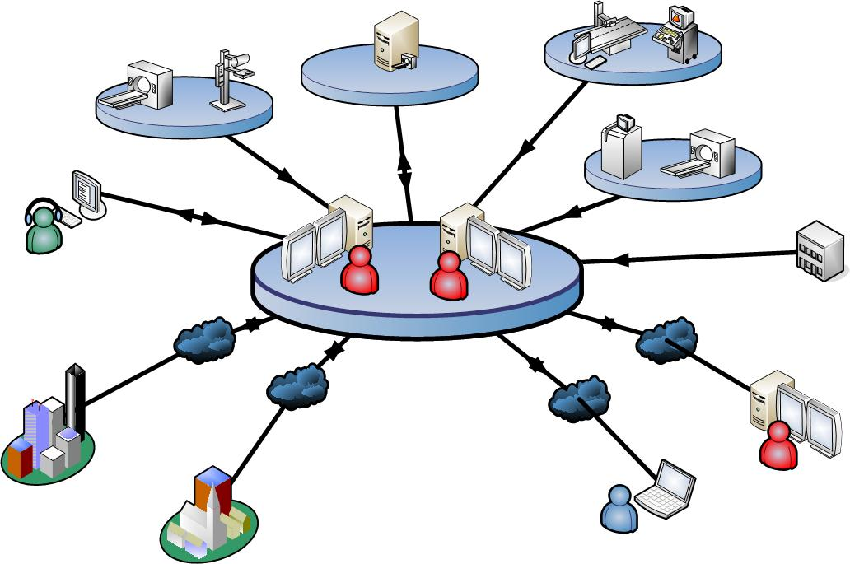
Internet Distribution – Chia sẻ thông tin trên Internet
PACS ở xa
Trung tâm chẩn đoán hình ảnh ở xa
Cơ sở điện quang ở xa
Thu nhận báo cáo từ xa
Bệnh viện ở xa
Trung tâm phân tích và chẩn đoán vùng
Thành phố
Bác sĩ điện quang ở xa
Quốc gia
Bác sĩ
Hình ảnh và các báo cáo của bệnh nhân được truyền đi khắp nơi trên thế giới nhờ Internet để xem ảnh, chẩn đoán và sinh các báo cáo
VMS JSC

Slide 16
Trao đổi & Thảo luận
CÁM ƠN QUÝ VỊ ĐÃ
THEO DÕI!
Tel: 04.62668368 *Fax: 04.62696623
Email: Info@vietba.com.vn Website: www.vietba.com.vn
VMS JSC

